Slide 1


Франція

Slide 2
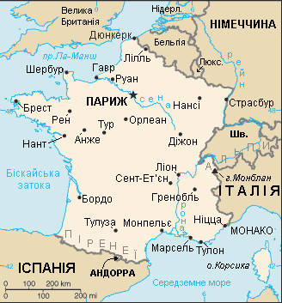
Протягом останніх п'ятисот років Франція була одною з провідних країн світу з сильними культурними, економічними, військовими та політичними впливами на Європу та увесь світ.

Slide 3
Історія країни
Назва Франція походить від лат. Francia — Земля франків.
Назва території Франції до приходу франків — Галлія — від кельтського племені галлів.

Slide 4
У 2012 році новим президентом Франції став Франсуа Олланд.
Франція є постійним членом Ради Безпеки ООН, входить до «клубу» ядерних держав та до так званої «Великої вісімки».

Slide 5
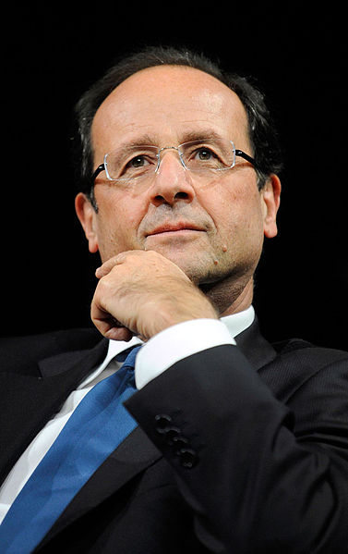
Президент Франції Франсуа Олланд (з 2012 р.)

Slide 6
Франція — високорозвинена індустріально-аграрна країна. За розмірами ВВП і обсягом промислового виробництва Франція посідає одне з провідних місць у західному світі (разом зі США, ФРН, Великобританією та ін.). Провідна галузь промисловості — машинобудування.

Slide 7
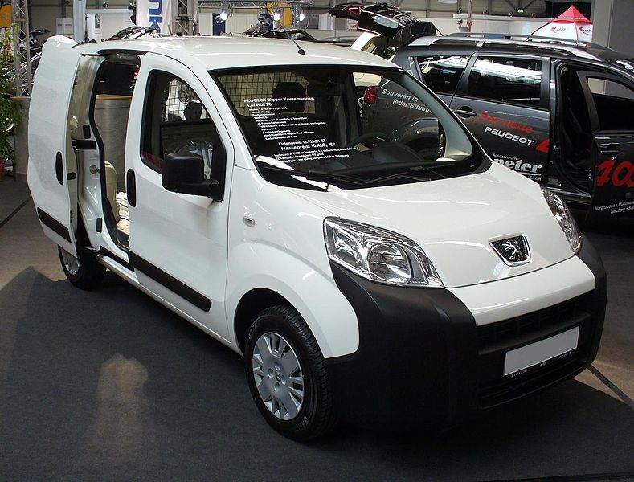
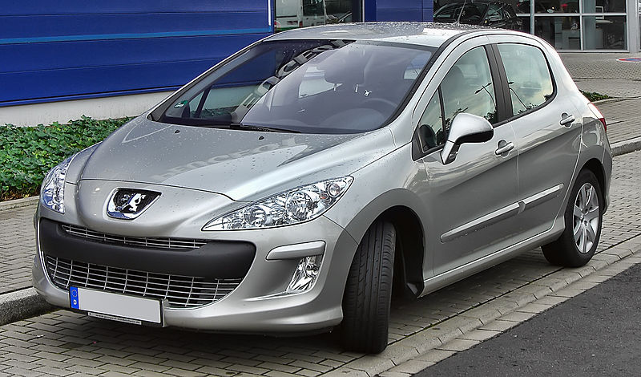
Peugeot 308
Peugeot Bipper

Slide 8
Peugeot або Peugeot SA ( «Пежо»), найбільша приватна французька автомобільна компанія, що спеціалізується на випуску легкових, спортивних і гоночних автомобілів, а також спеціальних автомобілів, мотоциклів та велосипедів, двигунів. У 1974 році об'єднується з Peugeot-Citroën ( «Пежо-Сітроен») в єдиний концерн. Штаб-квартира розташована в Парижі.

Slide 9
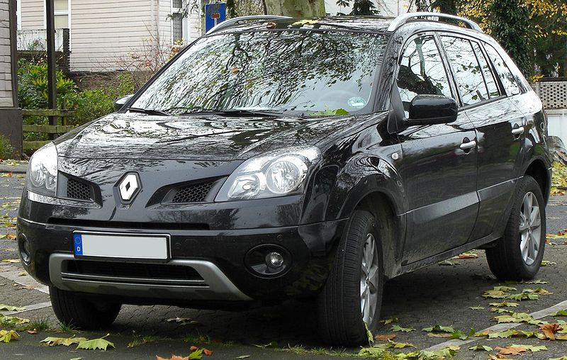
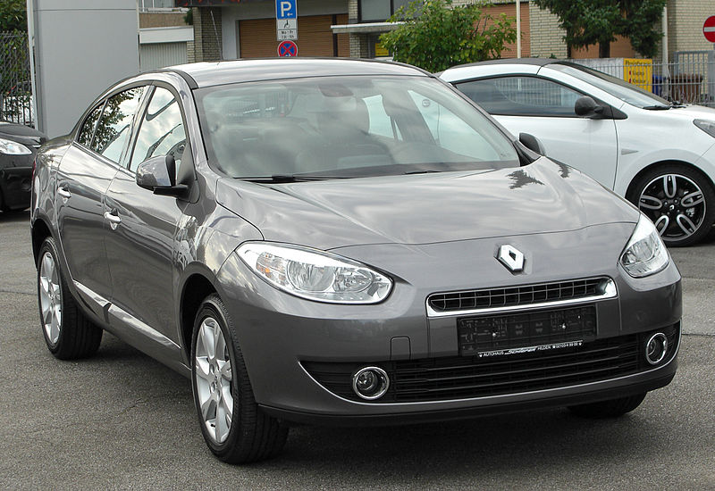
Renault Fluence
Renault Koleos

Slide 10

«Рено» (франц. Renault) — французька державна автомобільна компанія, найбільша в країні. Випускає легкові, вантажні та спортивні автомобілі. Штаб-квартира розташована в Булонь-Біянкур (маленьке містечко поблизу Парижа).

Slide 11
Третина території Франції використовується на сільське господарство, 25% з яких — це пасовища, а 27% — ліси. Традиційно важливим сектором економіки Франції є сільське господарство. Якісний ґрунт та сприятливий клімат сприяють розвитку сільськогосподарської продукції.
Насамперед вирощується пшениця, ячмінь, кукурудза, овес, цукрові буряки,тютюн, хміль, цикорій, овочі, виноград. Бургундія, Бордо та інші місцевості славляться виноробством.

Slide 12
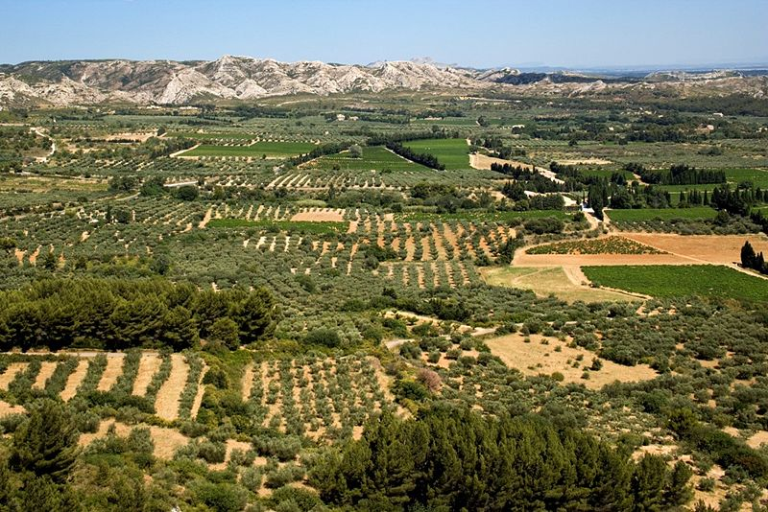
Оливкові дерева південної Франції (Буш-дю-Рон)

Slide 13
Розвинуті автобудування, суднобудування, тракторо- і авіабудування, електротехнічна і радіоелектронна промисловість, а також хімічна (виробництво соди, добрив, хімічних волокон, пластмас), нафтопереробна і нафтохімічна промисловість. Експортне значення мають виробництво текстилю, одягу, галантереї, харчова промисловість і виноробство. Розвинені всі види сучасного транспорту.

Slide 14
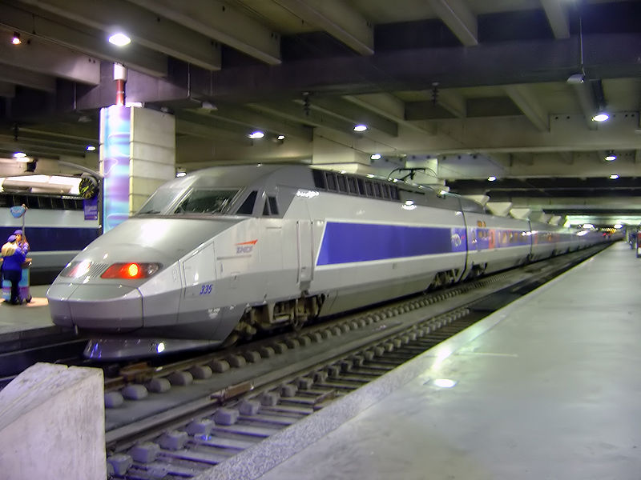
TGV відправляється від платформи вокзалу Монпарнас в Парижі

Slide 15
Франція — найбільш відвідувана країна у світі (за кількістю іноземців, що приїжджають); Париж — найбільш туристичне місто; Ейфелева вежа — найвідвідуваніший у світі монумент: тобто Франція — безперечна чемпіонка світового туризму.

Slide 16
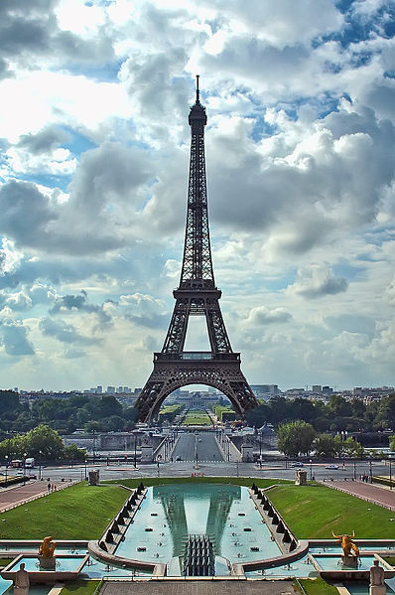
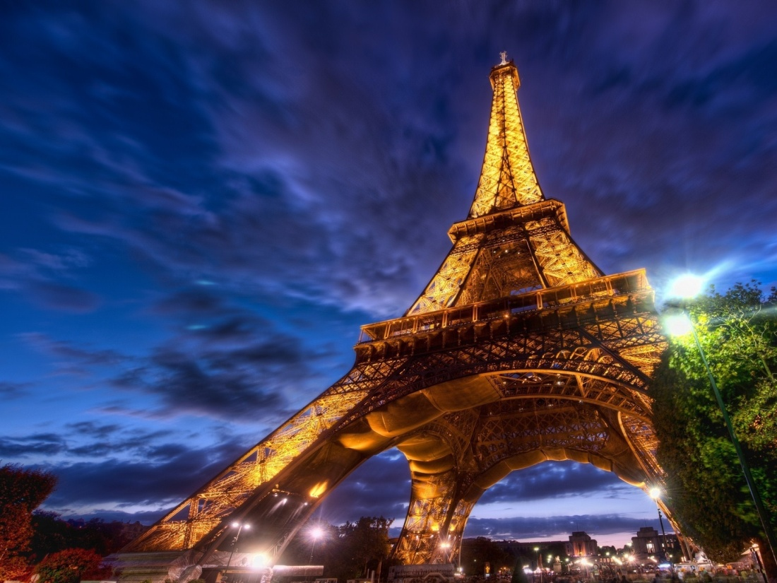
Ейфелева вежа в Парижі — найбільш відвідуваний монумент у світі

Slide 17
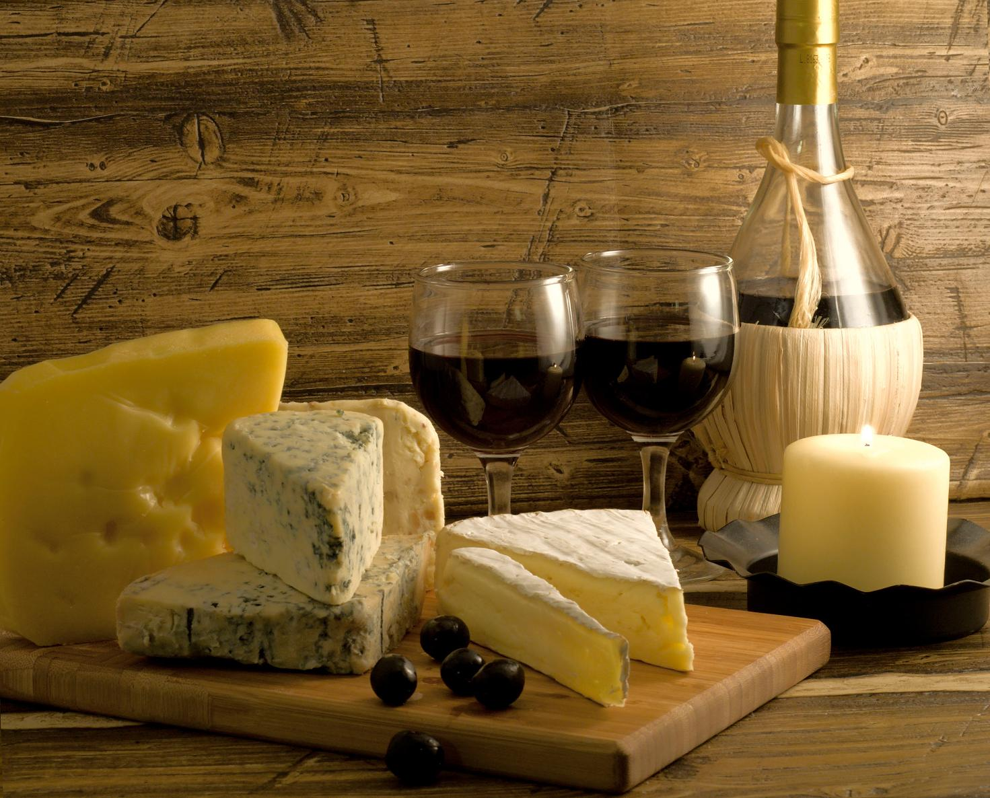
Цими продуктами знаменита Франція

Slide 18
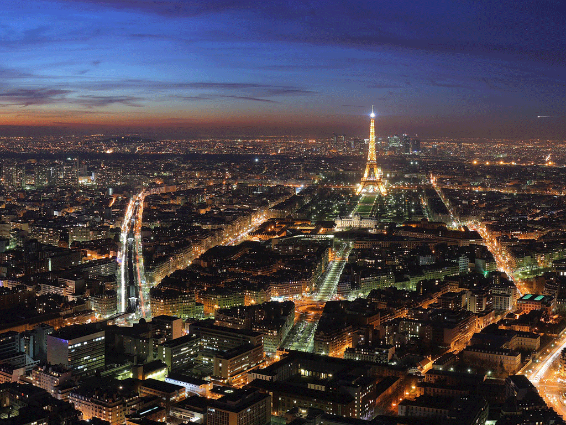
Париж вночі

Slide 19
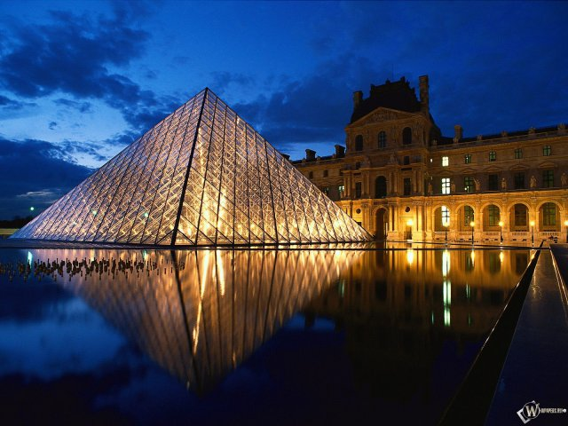
Знаменитий Лувр

Slide 20
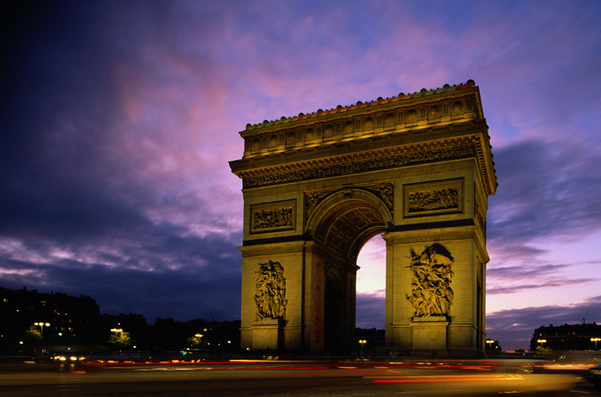
Тріумфальна арка

Slide 21
Франція - це морські береги і високі гори. Це країна багатої історії і великих ідей , батьківщина моди і шампанського. Тури у Францію - це ласкаве море Лазурного берега , кращі гірськолижні курорти , знамениті грязе - водолікарні і винотерапія.
І , звичайно ж , Париж ... «Париж - це все , що ти захочеш! » - Слова Фредеріка Шопена , сказані 150 років тому , справедливі і сьогодні . Криві вулички і грандіозні бульвари, знамениті монументи і убогі задвірки , екстравагантні магазини і розкішні ресторани , ультрасучасні оздоровчі центри , оперні театри . Тури до Франції дуже різноманітні від романтичних на вікенд до активних гірськолижних .

Slide 22
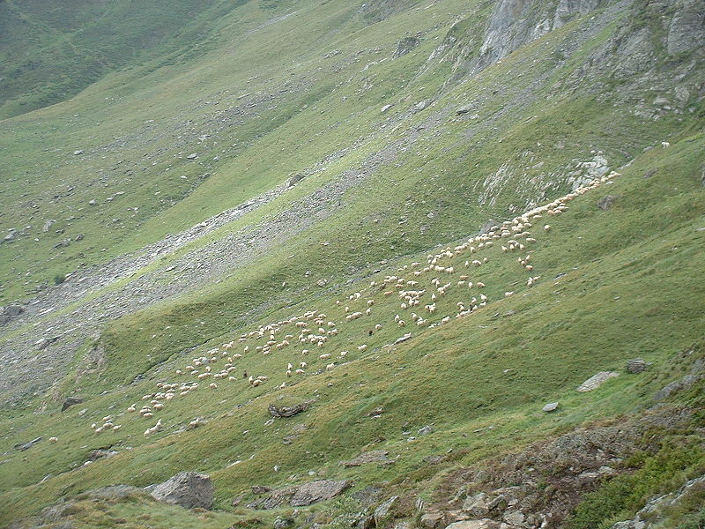
Ласкаво просимо до Франції !
Підготував
Учень 6(10)-А класу
Лихач Ігор

